Slide 1
VHDL
Ece Olcay Güneş & S. Berna Örs

Slide 2
Giriş
VHDL: “VHSIC Hardware Description Language”
VHSIC: “Very High Speed Integrated Circuit”
VHDL hem sentez hem de benzetim için kullanılabilir; VHDL tümüyle benzetime uygun olduğu halde, bazı kodlar sentezlenebilir değildir. (a.b: test bench)
1981’de ABD savunma bakanlığı tarafından geliştirilmiş, en son 1993’te IEEE tarafından standartlaştırılmış.
Teknolojiden bağımsız tasarım yapmak için kullanılır, FPGA için kullanabileceğiniz gibi, yazdığınız kodu fabrikaya gönderip ASIC chip de üretebilirsiniz.
Verilog ile birlikte en yaygın DTD’dir.

Slide 3
Sayısal lojik tasarımda VHDL kullanımı
Kodun ne yapacağını tanımla
Kodun yapacağı işi nasıl yapacağını tanımla
VHDL Program kodunu yaz
Program kodunu derle ve test et
Hedef cihazda tasarımı uygula

Slide 4
3 farklı devre tanımlama şekli kullanılır
Yapısal (Structural): Lojik fonksiyon basit kapılar ve bunların bağlantılarıyla tanımlanır.
Veri Akışı (Data Flow):Kapılardan işaret geçişinin nasıl olacağı tanımlanır. Yapısal ve veri akışı tanımının ikisi de devrenin iç-yapısının ayrıntılarıyla ilgilidir.
Davranışsal (Behavioral): Kapıların tipi ve bağlantılarının nasıl olduğu ya da bunlar arasında veri akışının nasıl olacağı önemli değildir. Devrenin giriş ve o andaki durumuna göre çıkışlarının ne olacağı davranışsal tanımı oluşturur.
Lojik devre çok basitse yapısal ve veri akışı tanımı, devre karmaşıksa, davranışsal tanımı, çoğu zaman da 3’ü bir arada kullanılır

Slide 5
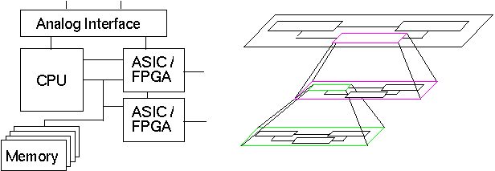
Alt Bloklar
Bir tasarımı daha anlaşılabilir ve değişikliklere açık hale getirebilmek için devreler alt bloklara ayrılır.
Daha sonra bu bloklar bütün devreyi oluşturmak üzere uygun şekilde bağlanır.

Slide 6
VHDL tasarım birimleri
Entity
VHDL’de her blok kendi başına bir devre olarak düşünülür ve entity olarak adlandırılır.
Verilen bir lojik fonksiyon için bütün giriş ve çıkışları tanımlar. Yani lojik fonksiyonun dış dünyayla bağlantısını tanımlar.
entity entity_adı is
port (port_adı : işaret_modu veri_tipi; port_adı : işaret_modu veri_tipi;
…);
end entity_adı;
İşaretin yönünü belirtir:
BIT, BIT_VECTOR: 2 seviyeli lojik (‘0’ ve ‘1’)
BOOLEAN: Doğru ve yanlış
INTEGER: Pozitif ya da negatif tamsayılar
NATURAL: doğal sayılar
REAL: Sentezlenebilir değildir.
STD_LOGİC, STD_LOGIC_VECTOR: IEEE 1164 standardı ile tanımlı 8 değerli lojik sistem, sadece ‘0’, ’1’ ve ‘Z’ değerleri sentezlenebilirdir.
Devre
OUT
VHDL ayrılmış sözcükler dışında, istediğiniz ismi verebilirsiniz:
A, B, veri_giris, cikis…
INOUT
IN
BUFFER

Slide 7
Entity Örneği
Her komutu ; ile bitiriyoruz, comment eklemek için – kullanıyoruz.
entity Ornek is
port (A,B: in bit;
C: in bit_vector (0 to 7);
Z: out naturel range 0 to 31;
T: out bit_vector (3 downto 0) );
end Ornek; -- entity sonu
C girişi 8 bit genişliğinde ve sağdaki bit en yüksek anlamlı.
4 bitlik T çıkışının en yüksek anlamlı biti ise soldaki bit.

Slide 8
Architecture
Lojik fonksiyonun işlevi architecture tarafından belirlenir. Her entity için bir architecture tanımlanır.
architecture mimari_ismi of entity_ismi is
[ tanımlamalar ]
begin
lojik fonksiyonun yapacağı iş burada tanımlanır;
end mimari_ismi;

Slide 9
Architecture Örneği
entity AND_Gate is
port(A, B: in bit; X:out bit);
end entity AND_Gate;
Architecture dataflow of AND_Gate is
begin
X <= A and B;
end dataflow;
İlk satır dataflow isimli mimarinin AND_Gate isimli devreye ait olduğunu gösteriyor.
begin ve end arasındaki satırlar AND_Gate in nasıl bir işlem gerçekleyeceğini belirtir.

Slide 10
Yapısal Tanımlamalar
Tasarımımızdaki temel bloklar entity ve karşılık gelen architecture kullanılarak tanımlandıktan sonra diğer tasarımlarda kullanılmak üzere birleştirilebilirler. Bir program içerisinde bir eleman çok kere kullanılıyorsa, buna ait entity ve architecture'i defalarca yazmak yerine component kullanılır.
Bu işlem yapılırken alt bloklar üst bloğun içinde component olarak tanımlanırlar.
component elemanın_adı is
port (uç tanımları)
end component;

Slide 11
Component Örneği
IN₁
AND-OR-logic
entity AND-OR-logic is
port(IN1, IN2, IN3, IN4: in bit; OUT3: out bit);
end AND-OR-logic;
IN₁
OUT₃
IN₁
IN₁
architecture LogicOperation of AND-OR-logic is
component AND_Gate is
port(A, B:in bit; X:out bit);
end component;
component OR_Gate is
port(A,B:in bit; X:out bit);
end component;
signal OUT1, OUT2:bit;
begin
G1: AND_Gate
port map (A⇒IN1, B⇒IN2, X⇒OUT1);
G2: AND_Gate
port map (A⇒IN3, B⇒IN4, X⇒OUT2);
G3: OR_Gate port map (A⇒OUT1, B⇒OUT2, X⇒OUT3);
end LogicOperation;
IN₁
IN₂
OUT₁
OUT₃
IN₃
OUT₂
IN₄

Slide 12
Operatörler
Atama
Sinyal <= değer
Variable/constant := değer
Lojik
not and or nand nor xor xnor
Aritmetik
+,-: Veritipi INTEGER, SIGNED, UNSIGNED ise sentezlenebilirdir, REAL ise sentezlenemez.
* : (uygun veritipleri için) genellikle sentezlenebilirdir.
/ : (uvi.) sadece ikinin kuvvetlerine bölme sentezlenebilir.
**: (uvi.) sadece sabit taban ve üst için kuvvet alınabilir.
MOD, REM, ABS : sentezlenebilir değildir.
Örnek:
SIGNAL x : STD_LOGIC;
VARIABLE y : STD_LOGIC_VECTOR (3 DOWNTO 0); -- Soldaki bit MSB
SIGNAL w : STD_LOGIC_VECTOR (0 TO 7); -- Sagdaki bit MSB
x <= ‘1’;
y := “0000”;
w <= “10000000”; -- LSB ‘1’ digerleri ‘0’
w <= (0 => ‘1’, OTHERS => ‘0’); -- LSB ‘1’ digerleri ‘0’
Örnek:
y <= not a and b; -- a’.b
y <= not (a and b); -- (a.b)’
Karşılaştırma
= /= < > >= <=
Birleştirme
& (, , ,)
Kaydırma
sll : shift left logic
srl : shift rigth logic
sla : shift left arithmetic
sra : shift right arithmetic
rol : rotate left logic
ror : rotate right logic
Örnek: x<=“01001” olsun.
y <= x sll 2; -- y<=”00100”
y <= x srl 3; -- y<=”00001”
y <= x sla 2; -- y<=”00111”
y <= x sra 3; -- y<=”00001”
y <= x rol 2; -- y<=”00101”
y <= x srl -2; -- y<=”00100”
Örnek: x<=‘1’ olsun
y <= x & “100”; -- y<=“1100”
y <= (‘1’, ‘1’, ‘0’, ‘0’);

Slide 13
Veri Akışı Tanımlama
Veri akışı tanımlamada temel blokların (örneğin and kapısı) girişlerinin ve çıkışlarının devre içinde nasıl bağlanacağı tanımlanır.
İşaretlerin devre içinde nasıl akacağı tanımlanır.
Çıkışların Boole fonksiyonu ifadelerine ihtiyaç vardır.

Slide 14
Veri Akışı Tanımlama Örneği 1
entity latch is
port (s,r : in bit; q,nq : inout bit);
end latch;
architecture dataflow of latch is
begin
q<=r nor nq;
nq<=s nor q;
end dataflow;

Slide 15
Sayıları BCD'den Decimal'e çeviren decoder tasarımı (Örnek 2)
entity decoder is
port (A: in bit-vector(0 to3); X:out bit-vector (0 to 9));
end decoder;
architecture BCD-to-decimal of decoder is
begin
X(0)⇐not A(3) and not A(2) and not A(1) and not A(0);
X(1)⇐not A(3) and not A(2) and not A(1) and A(0);
X(2)⇐not A(3) and not A(2) and A(1) and not A(0);
X(3)⇐not A(3) and not A(2) and A(1) and A(0);
X(4)⇐not A(3) and A(2) and not A(1) and not A(0);
X(5)⇐not A(3) and A(2) and not A(1) and A(0);
X(6)⇐not A(3) and A(2) and A(1) and not A(0);
X(7)⇐not A(3) and A(2) and A(1) and A(0);
X(8)⇐A(3) and not A(2) and not A(1) and not A(0);
X(9)⇐A(3) and not A(2) and not A(1) and A(0);
end BCD-to-decimal;
X(0)
A(0)
X(1)
X(2)
A(1)
X(3)
A(2)
.
.
.
A(3)
X(9)

Slide 16
Davranışsal Kod
Düzenli bir kod oluşturabilmek için isim vermek gerekir, zorunlu değildir.
VHDL kodu işlemleri her zaman paralel olarak gerçekleştirir.
PROCESS, FUNCTION ve PROCEDURE içinde yazılan kodlar, ardışıl (sequential) olarak gerçeklenir.
Sentezlenebilir değildir.
isim : PROCESS (sensitivity list)
VARIABLE adı : türü değer_aralığı := ilk_değeri;
begin
kod
END PROCESS isim;
RANGE 0 TO 100
Eğer ardışıl kodun içinde kullanıldıysa burada belirtilmeli.

Slide 17
Signal - Variable
SIGNAL bir entity veya architecture içinde tanımlanabilirken, VARIABLE sadece ardışıl kod içinde (mesela bir PROCESS) tanımlanabilir.
Bu nedenle SIGNAL global bir değişkendir, VARIABLE tanımlandığı PROCESS dışına doğrudan alınamaz.
PROCESS içinde, VARIABLE’daki değişim hemen etkili olurken, SIGNAL’in yeni değerini ancak PROCESS tamamlandıktan sonra kullanabiliriz.
SIGNAL’e atama yapmak için <= , VARIABLE için := kullanılır.

Slide 18
Durumsal ifadeler
IF
Bir sayısal sistem belirli durumlar içinden en uygununu seçme durumunda kalabilir. "If " bir Boole fonksiyonunu doğru veya yanlışa götüren ifadedir. Her zaman bir durumsal ifade ile birlikte kullanılır. Eğer ifade doğru ise VHDL ifadesi yerine getirilir. En sonunda mutlaka "end if" olmalıdır. Else, if içerisinde alternatif bir yol önerir. Eğer VHDL ifadesi yanlışa gidiyorsa, else ifadesini izler. Bazen giriş koşullarına göre birden fazla seçenek tanımlanabilir. Bu durumda "elsif" ifadesi kullanılır. İçiçe geçmiş if olarak tanımlanabilir.
If durumsal ifade then
VHDL ifadesi;
Elsif durumsal ifade then
VHDL ifadesi;
Else VHDL ifadesi;
end if

Slide 19
Örnek: 2 girişli 3 çıkışlı bir devre tasarlanmak istenmektedir. A girişi B girişine eşitse V1 değişkeni (yani çıkış) 1 arttırılır. (Çıkış 3 ile sınırlandırıldığı için natural veri tipi kullanılması uygundur)
entity ornek1 is
port (A,B: in bit; X:out natural range 0 to 7);
end entity ornek;
architecture islem1 of ornek1 is
begin
process (A,B)
variable V1: natural range 0 to 7;
begin
V1:=0;
if (A=B) then
V1:=V1+1;
end if;
X⇐V1;
end process;
end architecture islem1;

Slide 20
ÖRNEK: entity örnek2 is port (A,B: in bit; X:out natural range 0 to 7); end entity ornek2; architecture islem2 of ornek2 is begin process (A,B) variable V1: natural range 0 to 7; begin V1:=6; if (A=B) then V1:=V1+1; else V1:=0; end if X⇐V1; end process; end architecture islem2;

Slide 21
Örnek: 2 kontrol girişli MUX tasarımı entity MUX2 is port(S:in bit_vector (0 to 1); D:in bit_vector (0 to 3); X:out bit); end entity MUX2; architecture islem of MUX2 is begin process (S,D) begin if (S="00") then X⇐D(0); elsif (S="01") then X⇐D(1); elsif (S="10") then X⇐D(2); else X⇐D(3); end if; end process; end architecture islem;

Slide 22
Case
Case ifadesi içiçe geçmiş if (elsif) ifadesinin bir diğer seçeneğidir. Bir farkı case ifadesi, case bloğuna uygulanan tüm mümkün değerlere aynı kıymeti verir. VHDL keywordlerinden "others" kıymet verilmeyecek girişlerin cevaplarını belirlemeye yarar. Eğer tüm girişler belirliyse others'a gerek yoktur.
case ifade is
when seçenek 1 =>
VHDL ifadesi;
when seçenek 2 =>
VHDL ifadesi;
when seçenek 3 =>
VHDL ifadesi;
when others =>
VHDL ifadesi;
end case

Slide 23
Örnek: 1 kontrol girişli MUX entity MUX is port(S,D0,D1:in bit; X:out bit); end entity MUX; architecture islem for MUX is begin process (S, D0, D1) begin case S is when '0' ⇒ X⇐D0; when '1' ⇒ X⇐D1; end case; end process; end architecture islem;

Slide 24
For Çevrimi
Davranışsal yaklaşımda belirli bir iterasyon sayısına sahip ardışıl bir ifadedir. For, çevrimin nerede başladığı nerede bittiği belli ise kullanılır.
isim : for tanımlayıcı in başlangıç to durma loop VHDL ifadeleri; end loop isim;

Slide 25
Örnek: 7 girişi olan ve girişine gelen sayı içindeki 1'lerin sayısını sayıp sonucu çıkışa aktaran bir devre tasarlanacaktır. ( A girişi için 8 bitlik std_logic_vector kullanılacaktır. X çıkışı için naturel veri tipi kullanılacak hesaplanan değer 0 ile 7 arasında olacaktır. V1 sayılan 1'lerin sayısını tutacaktır. library ieee; use ieee.std_logic_1164.all; entity Birsayici is port (A: in std_logic_vector (0 to 7); X:out natural range 0 to 7); end entity Birsayici; architecture benimsayicim of Birsayici is begin process(A) variable V1:natural range 0 to 7; begin V1:=0; for i in 0 to A'length-1 loop if (A(i)='1') then V1:=V1+1; end if; end loop; X⇐V1; end process; ed architecture benimsayicim;

Slide 26
NOT
Bu örnekte çevrim ve iterasyon sayısı bilindiği için for çevrimi kullanılmıştır.
Sayıcı std_logic_vector (std_logic_1164 IEEE tarafından belirlenen bir standart kütüphanedir), 0 başlangıç pozisyonu ile başlamakta ve en son bit okunana kadar devam etmektedir. 1'lerin sayıldığı programda std_logic_vector ile belirlenen sayının bit sayısının belirlenmesi gerekir. Burada görüldüğü gibi bu tanımlayıcı ismi (vektörün ismi) ' ve length ile belirlenmiştir. 'length vektörün bit sayısını verir. Böylece değişik uzunluklu vektörler için program yeniden düzenlenebilir. Bit sayısı bilinmeden program tarafından otomatik olarak dizinin bit sayısı belirlenebilir.

Slide 27
Saat İşareti
Kenar tetiklemeli FF’ların kullanıldığı tasarımlarda...
PROCESS (clk)
BEGIN
IF (clk’EVENT and clk=‘1’) THEN
counter <= counter+1; -- veya...
-- IF (clk’EVENT and clk=‘0’) THEN
-- counter <= counter +1;
END IF;
END PROCESS;

Slide 28
Sonlu Durum Makinası
Process (input,pr_state)
Begin
case pr_state is
when state0 =>
if (input = ...) then
output <= ...;
nx_state <= state1;
else ...
end if;
when state1 =>
if (input = ...) then
output <= ...;
nx_state <= state2;
else ...
end if;
when state2 =>
if (input = ...) then
output <= ...;
nx_state <= state2;
else ...
end if;
end case;
End process;
input
output
Kombinezonsal
Asenkron reset, sistemin ilk durumunu gösteriyor.
Saatin yükselen kenarında
Durum
pr_state
DURUM
nx_state
Process (reset, saat)
Begin
if (reset=‘1’) then
pr_state <= state0;
elseif (saat’event and saat=‘1’) then
pr_state<=nx_state;
end if;
End process;
Ardışıl
saat
reset

Slide 29
Dizi sezici
Girislerinden 10-11 veya 11-00 geldiginde çıkısı 1 olan devre
00/0
01/0
10/0
Dizi Sezici
x
10/0
10 geldi
clk
z
Basla
00/0
01/0
rst
11/1
10/0
11/0
00/1
01/0
entity DiziSezici is
Port ( x : in STD_LOGIC_VECTOR (1 downto 0);
z : out STD_LOGIC;
clk : in STD_LOGIC;
rst : in STD_LOGIC);
end DiziSezici;
11 geldi
11/0

Slide 30
architecture Behavioral of DiziSezici is
type state_type is (baslangic, geldi10, geldi11);
signal durum: state_type;
begin
process (clk)
begin
if(clk'event and clk='1') then
if(rst='1') then
durum <= baslangic;
z <= '0';
else
case durum is
when baslangic =>
when geldi10 =>
when geldi11 =>
end case;
end if;
end if;
end process;
end Behavioral;
00/0
01/0
10/0
10/0
10 geldi
Basla
00/0
01/0
11/1
10/0
11/0
00/1
01/0
11 geldi
11/0
when geldi11 =>
if(x="00") then durum <= baslangic;
z <= '1';
elsif(x="01") then
durum <= baslangic;
z <= '0';
elsif(x="10")then
durum <= geldi10;
z <= '0';
else
durum<=geldi11;
z <= '0';
end if;
when baslangic =>
if(x="10") then
durum <= geldi10;
elsif(x="11") then
durum <= geldi11;
else
durum <= baslangic;
end if;
z <= '0';
when geldi10 =>
if(x="00" or x="01") then
durum <= baslangic;
z <= '0';
elsif(x="11") then
durum <= geldi11;
z <= '1';
else
durum <= geldi10;
z <= '0';
end if;

Slide 31
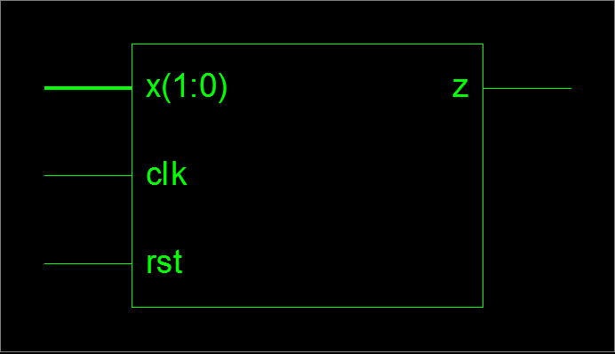
Entity

Slide 32
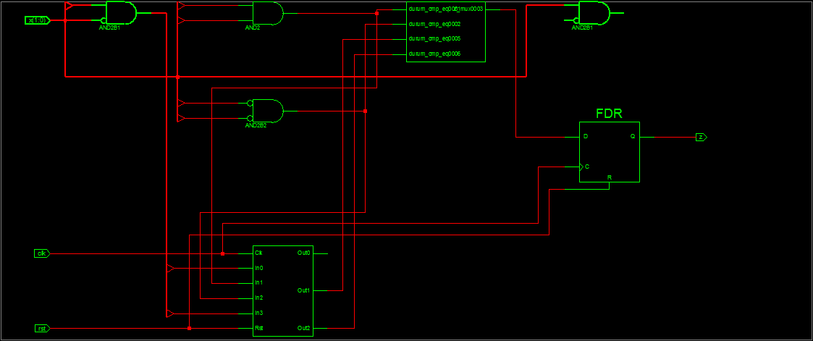
Architecture
Çıkış fonksiyonu
Durum Makinası

Slide 33
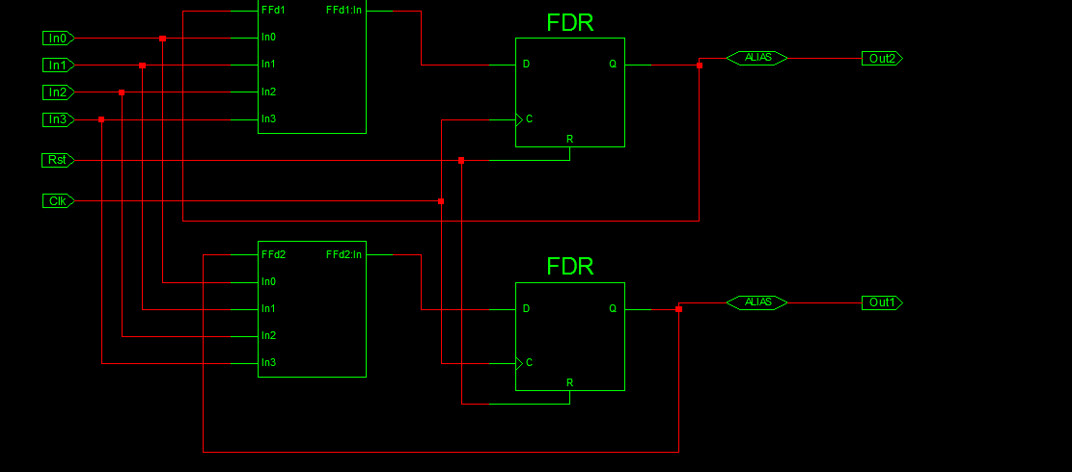
Durum Makinası

Slide 34
Çıkış Fonksiyonu

Slide 35
Simulasyon
tb : PROCESS
BEGIN
-- Wait 100 ns for global reset to finish
wait for 100 ns;
rst <= '1';
wait for 20 ns;
rst <= '0';
wait for 10 ns;
x <= "11";
wait for 10 ns;
x <= "11";
wait for 10 ns;
x <= "01";
wait for 10 ns;
x <= "00";
wait for 10 ns;
x <= "10";
wait for 10 ns;
x <= "11";
wait for 10 ns;
x <= "11";
wait for 10 ns;
x <= "00";
-- Place stimulus here
wait; -- will wait forever
END PROCESS;
saat : PROCESS
constant PERIOD : time := 5ns;
begin
CLK <= '0';
wait for PERIOD/2;
CLK <= '1';
wait for PERIOD/2;
end process saat;
END;

Slide 36
